Slide 1

Chap 12
Homo-jonction à semi-conducteur

Slide 2
Homojonction PN
Composant à réponse non linéaire
Dispositifs redresseur ou « rectifier devices »
2 types pour arriver au « même » résultat:
  Jonction PN (notre propos)
  Jonction à contact Schottky (chapitre suivant)

Slide 3
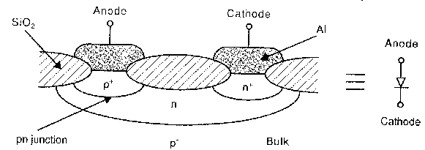
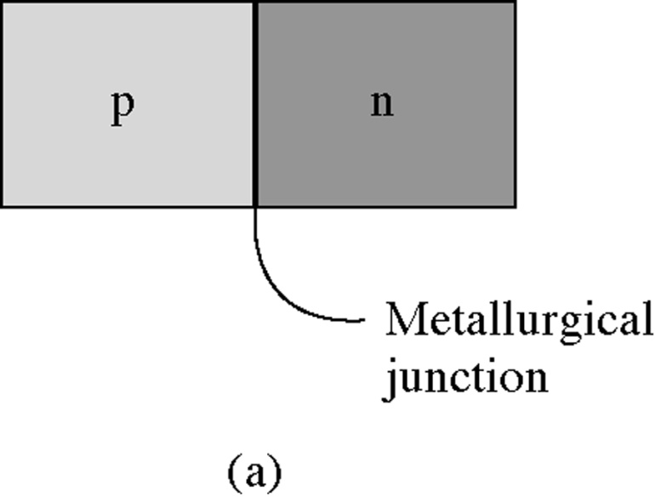
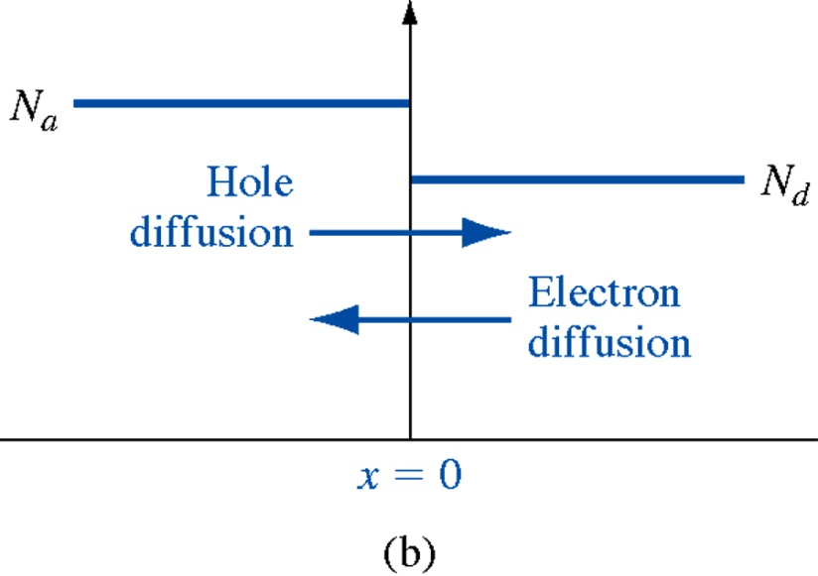
Mécanisme de formation de la jonction PN

Slide 4
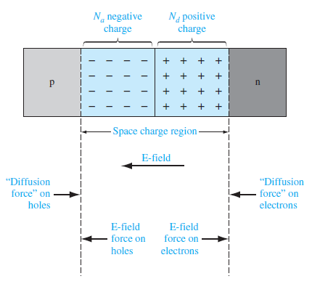
Mécanisme de formation de la jonction PN
Accepteur
+
-
_-
Donneur
-
+
_-

Slide 5
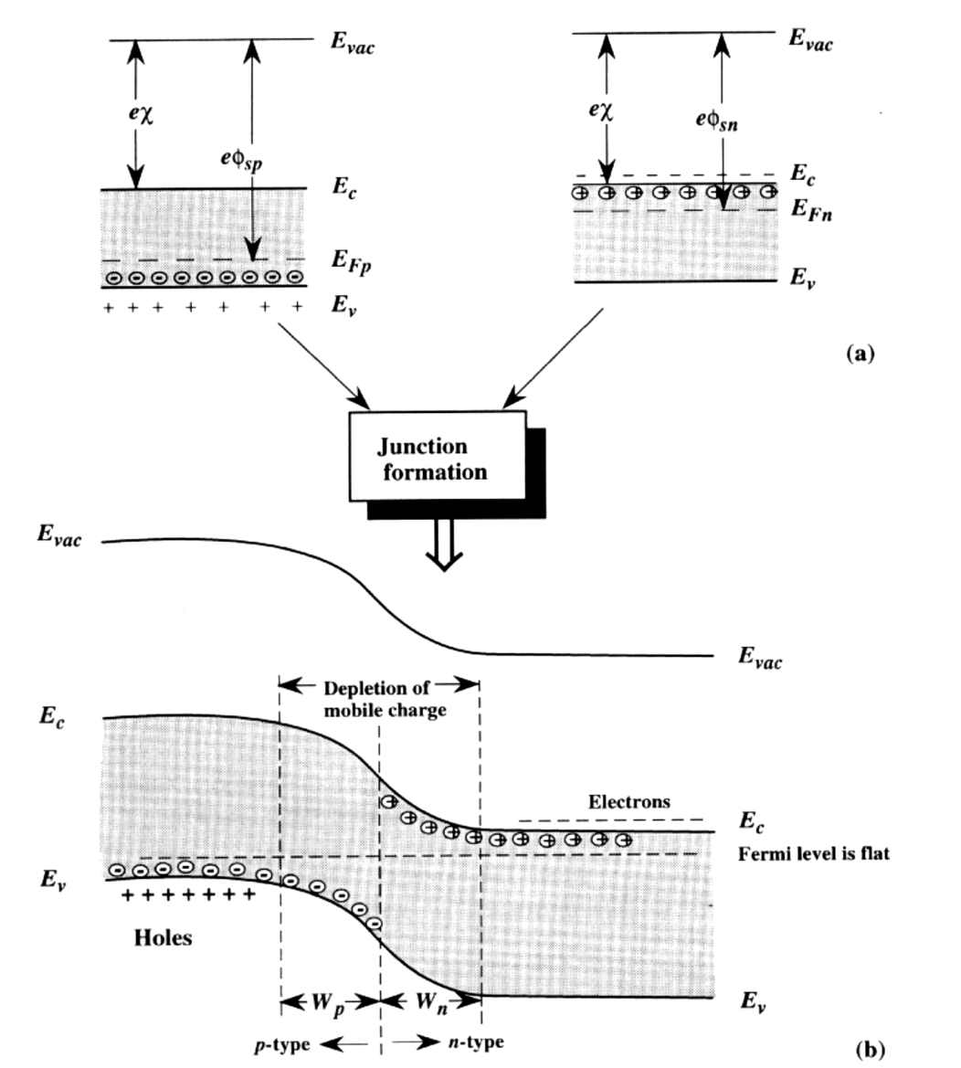
Mécanisme de formation de la jonction PN
Processus de mise à l’équilibre
1° phase : processus de diffusion
2° phase : Apparition d’un E interne:
équilibre la diffusion
Recombinaison de
paires e-h
eV_{bi}
Niveau de Fermi aligné:
équilibre thermodynamique
E int

Slide 6
Tension de diffusion V_{D} ou « built in potential V_{b i} »
Définition : différence de potentiel entre la région N et la région P
Equation du courant de trous:
Soit encore
ou
Soit
En intégrant de la région N à la région P:
Soit finalement:
avec

Slide 7
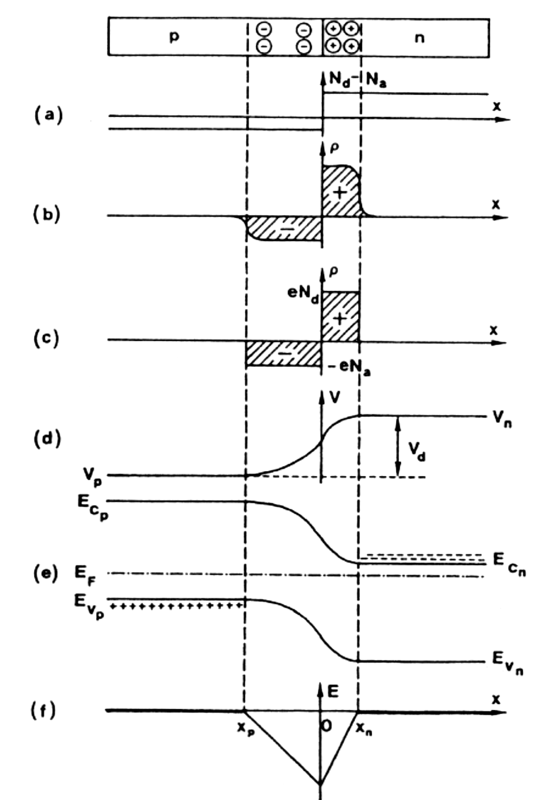
Champ, potentiel et largeur de zone d’espace (1)
Equation de Poisson:
Dans la région N et P:
-W_{P}
W_{N}

Slide 8
Champ, potentiel et largeur de zone d’espace (2)
E_{int}
Champ électrique E(x)
Continuité du champ en x=0:
-W_{P}
W_{N}

Slide 9
Champ, potentiel et largeur de zone d’espace (3)
Potentiel électrique E(x)
Zone de charge d’espace (ZCE)
-W_{P}
W_{N}

Slide 10
Attention: tout ce que l’on vient de voir était pour V=0. Lorsque la diode est polarisée par une tension V_{A} sur P, V_{bi} doit être remplacée par V_{bi} - V_{A}

Slide 11
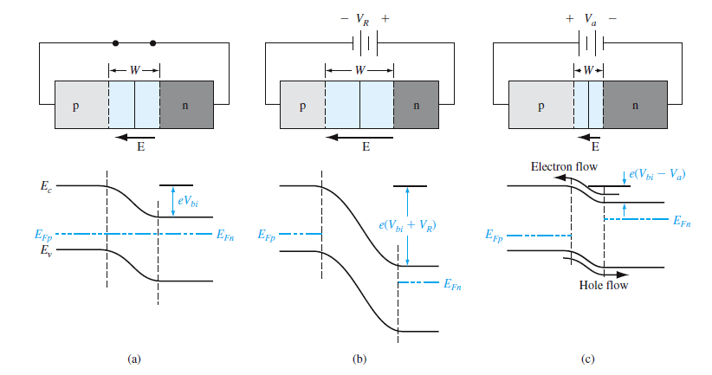
Composant redresseur ?
V_{R}>0
V_{a}<0
+
Force Diffusion
=
Force Electrique
Force Diffusion
<
Force Electrique
Force Diffusion
>
Force Electrique

Slide 12
Jonction PN sous polarisation
Cette polarisation va rompre l’équilibre entre les forces de diffusion et de conduction: => apparition d’un courant ?
Hypothèses simplificatrices:
  ZCE vide de porteurs
  Faible injection
  Approximation de Boltzmann
  Toute la tension V_{A} appliquée sur la jonction
  Pas de phénomènes de Génération - Recombinaison

Slide 13
Jonction PN sous polarisation
À l’équilibre, courant nul ⬄ deux composantes (diff et cond)
s’opposent. Pris à part , l’ordre de grandeur de ces composantes
10⁴ A/cm² (soit 1A pour diode typique) or en faible injection I
est de l’ordre de qq mA à qq 10 mA
Approximation de Boltzmann: L’approximation de Boltzmann consiste à dire que la résultante des courants étant faible devant les composantes de ce courant, on considère que l’on est encore en quasi-équilibre et donc que l’équation du courant est encore valide en remplaçant V_{d} par V_{d} -V_{a}:

Slide 14
Densité de porteurs injectés à la frontière de la ZCE
Si V_{a}=0
Si V_{a}

Slide 15
Variation de la densité de trous injectés en fonction de Va

Slide 16
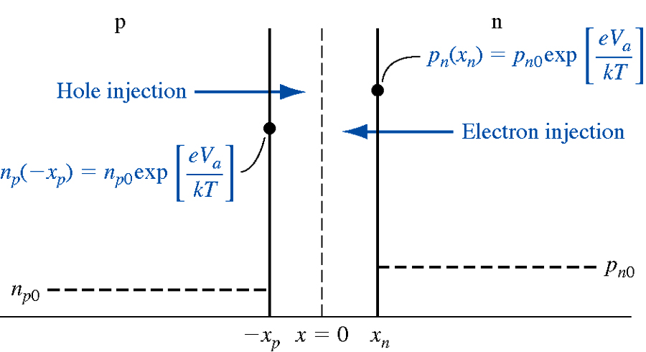
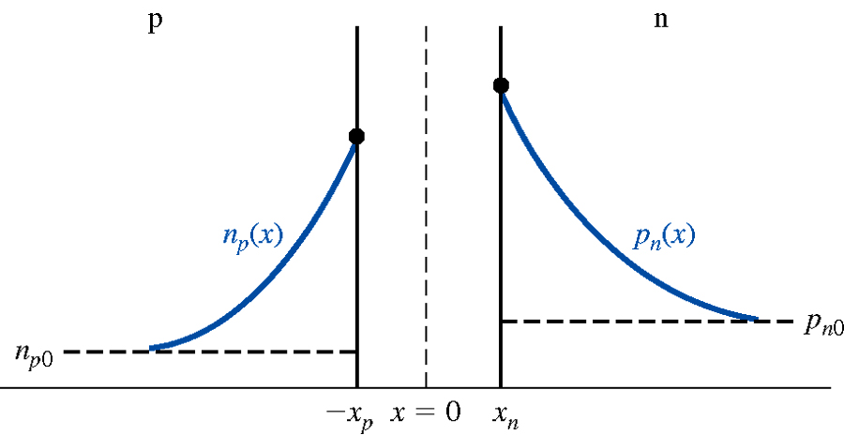
Injection de porteurs
En polarisation directe, phénomènes de diffusion
Une fois injectés, les porteurs diffusent

Slide 17
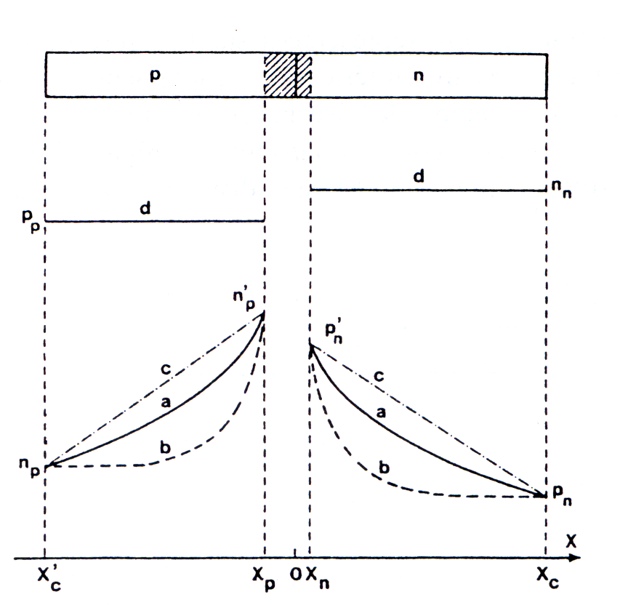
Distribution des porteurs dans les régions neutres
Une fois les porteurs injectés, ils vont diffuser dans la région neutre et se recombiner avec les porteurs majoritaires
La distribution va être fonction de la géométrie de la région
Les paramètres discriminatoires : la longueur de diffusion L_{Dn,p} des électrons et des trous et la largeur des régions neutres d_{n,p}
Distribution des porteurs minoritaires injectés
d_{p}
d_{n}
-W_{P} 0 W_{N}
a: région qcq, b: longue, c:courte,

Slide 18
Distribution des porteurs dans les régions neutres
Régions longues ( )
Régions courtes ( )
Régions qcq
d_{p}
d_{n}

Slide 19
Courant de porteurs minoritaires dans les régions neutres
La distribution connue, on peut facilement calculer le courant qui est un courant de diffusion:
Hypothèse : pas de Phénomènes de G-R dans la ZCE
On obtient la formule classique:
J_{S} est le courant de saturation de la diode,
ou courant inverse théorique

Slide 20
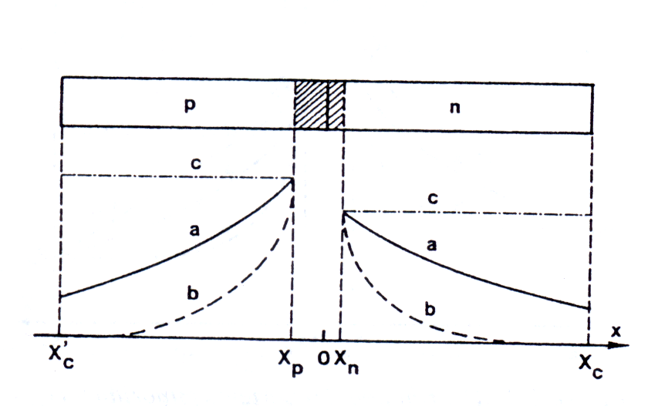
Courant de porteurs minoritaires dans les régions neutres
Régions courtes
Régions longues
Régions qcq
a: région qcq, b: longue, c:courte,
-W_{P} 0 W_{N}
Courant de porteurs minoritaires

Slide 21
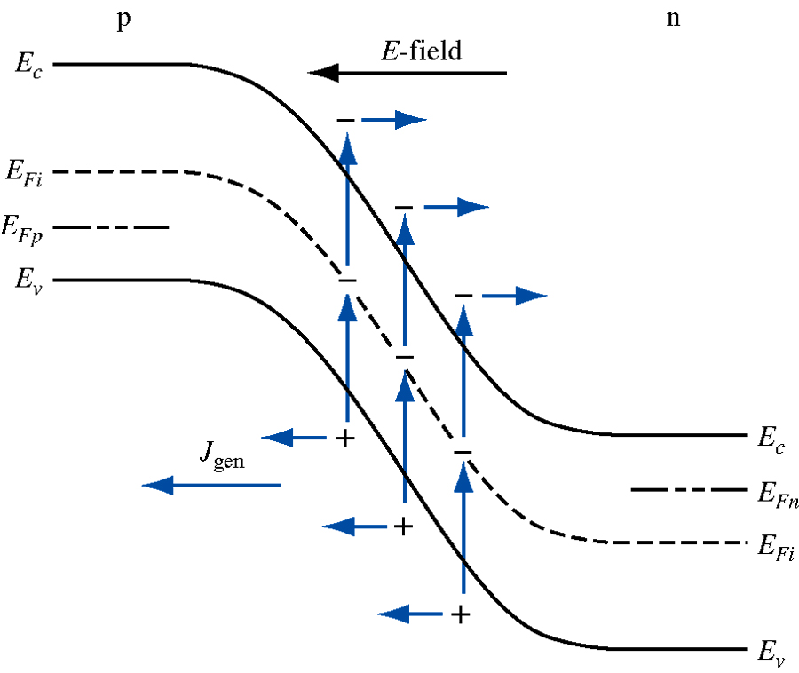
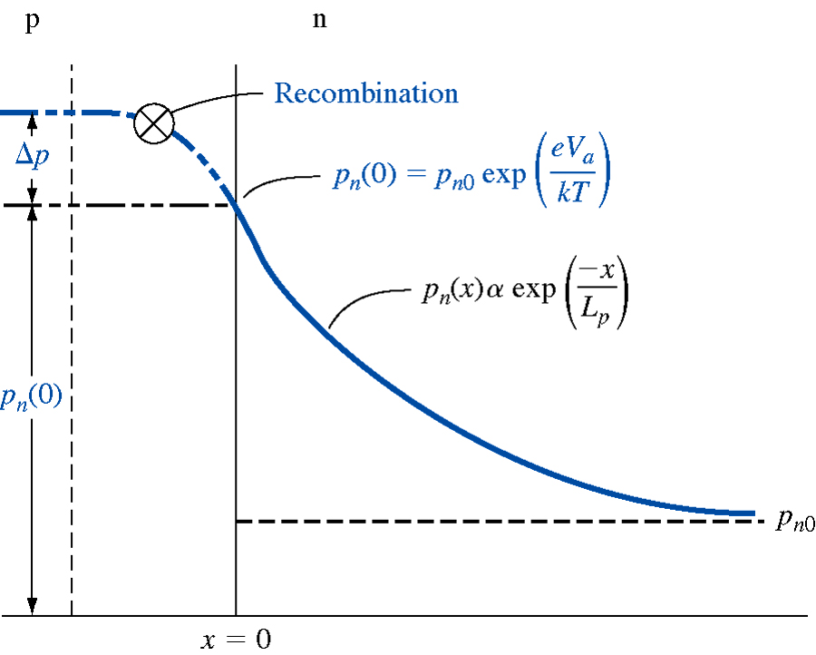
Génération –recombinaison dans la ZCE
Génération en inverse
Recombinaison en direct

Slide 22
La diode réelle : Phénomènes de génération-recombinaison dans la ZCE
On affine le modèle ⬄on tient compte de la G-R dans la ZCE
Mécanisme connu (Shockley-Read)
On sait également que
Si on suppose np constant dans la ZCE et >> (en polarisation directe) , le taux r est max pour n=p, soit encore

Slide 23
La diode réelle : Phénomènes de génération-recombinaison dans la ZCE
Le courant de génération recombinaison dans la ZCE s’écrit alors:

Slide 24
La diode réelle : Phénomènes de génération-recombinaison dans la ZCE
En polarisation inverse ( ), le taux est négatif ( ) et devient un taux net de génération
En polarisation directe , le taux est r_{max}=cte et le courant est un courant de recombinaisons.

Slide 25
La diode réelle : Phénomènes de génération-recombinaison dans la ZCE
Le courant de génération recombinaison dans la ZCE s’écrit alors:
Le courant global en intégrant cet effet s’écrit:
Facteur d’idéalité:

Slide 26
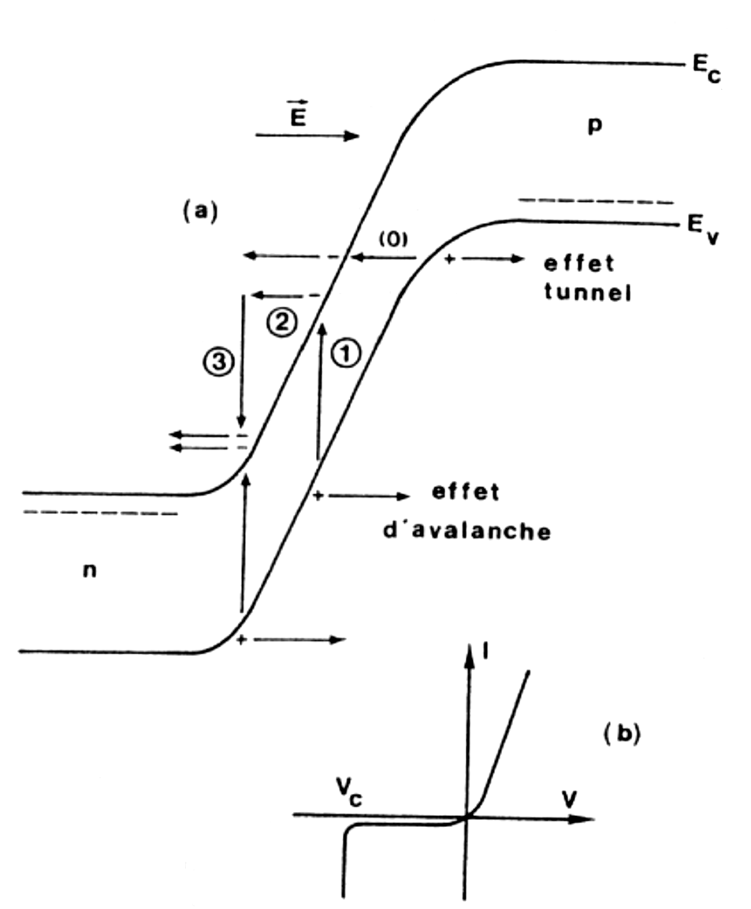
Diode en polarisation inverse / claquage de la jonction
Effet thermique
Effet Zener:
  Passage direct de la BV à la BC par effet tunnel (0) si champ électrique supérieur à E_{critique}
Effet Avalanche:
  Avant le « tunneling », accélération des électrons qui excitent par impact des électrons de BV vers BC (1,2,3) etc….
Perçage ou « punchtrough »

Slide 27
Jonction en régime dynamique: capacités de la jonction
Capacité associée à charges
2 types de charges dans la jonction
  Fixes (les dopants ionisés) dans la ZCE
  Mobiles (les e⁻ et h⁺) injectés en direct
2 types de capacités
  Capacité de transition ou de la jonction
  Capacité de diffusion ou stockage

Slide 28
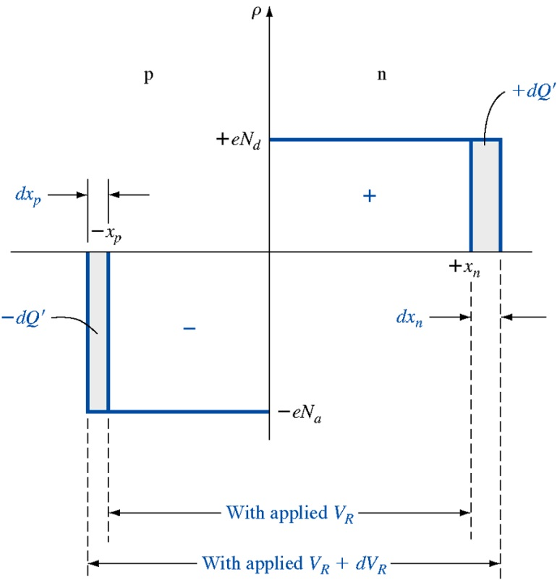
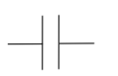
Capacité de transition ou de jonction
Elle est simplement associée à la charge Q contenue dans la ZCE
Soit:
ε
W_{T}

Slide 29
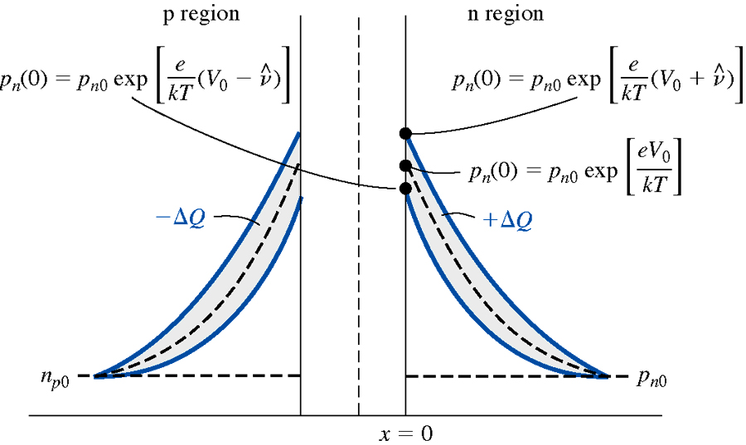
Capacité de diffusion ou de stockage
P’_{n} (Wn)
P’_{n} (Wn)
Traduit le retard entre la tension et le courant
Associée aux charges injectées dans les régions neutres:
P’_{n} (Wn)=
X=Wn
Densité de trous excédentaires
dans la région neutre N

Slide 30
Capacité de diffusion ou de stockage
L’expression précédente peut se mettre sous la forme:
avec
L’expression du temps peut être simplifiée en fonction de la « géométrie » de la diode:
  Diode courte: ⬄ temps de transit
  Diode longue : ⬄ durée de vie

Slide 31
Capacité de diffusion ou de stockage
Cette étude dans la région N est valable dans la région P, et en final on obtient:
Soit à partir de :
Facteur qui dépend de la géométrie
(2/3 ⬄ courte)
(1/2 ⬄ longue)

Slide 32
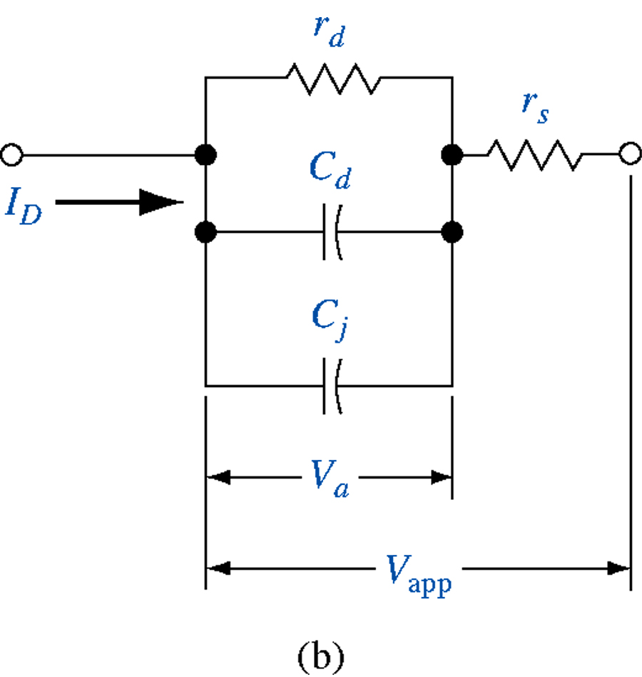
Schéma équivalent jonction pn

Slide 33
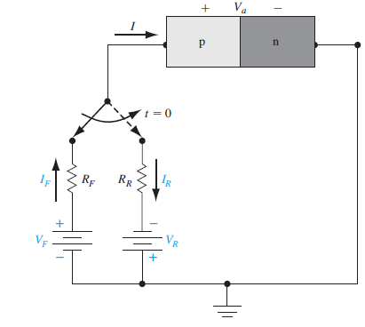
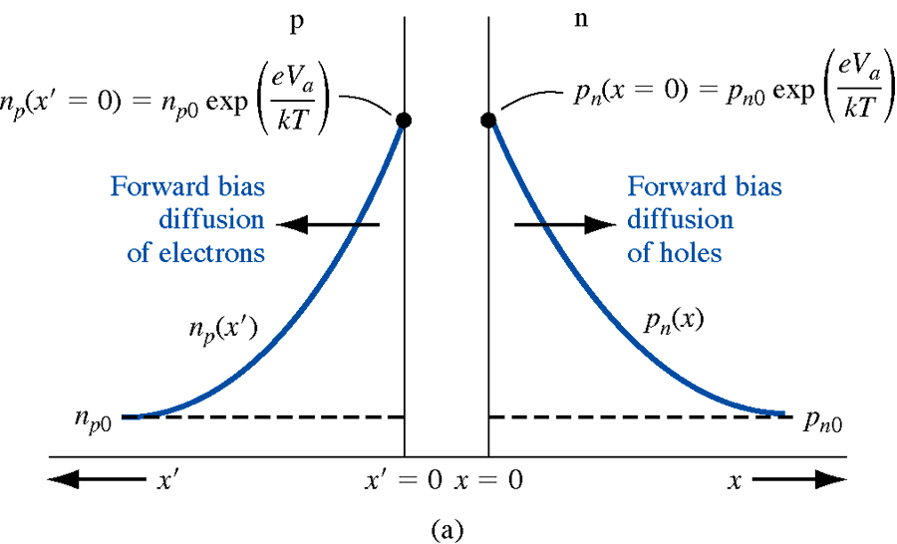
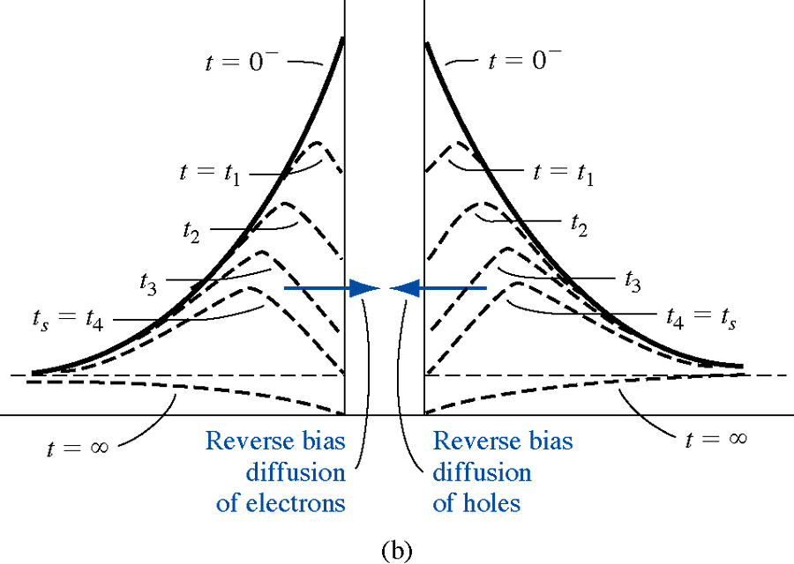
Jonction PN en commutation
n’_{p} (Wp)
P’_{n} (Wn)
X=Wp X=Wn
(D’après Neamen)

Slide 34
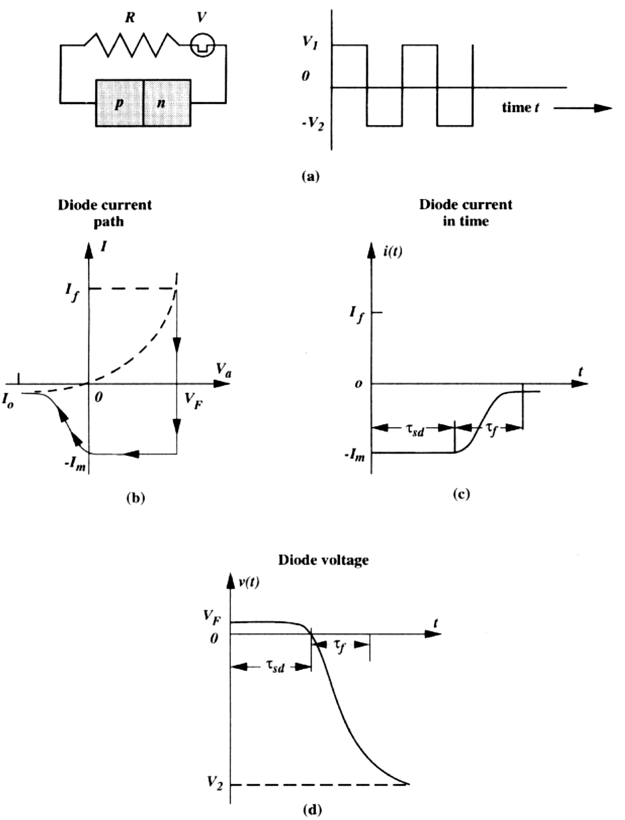
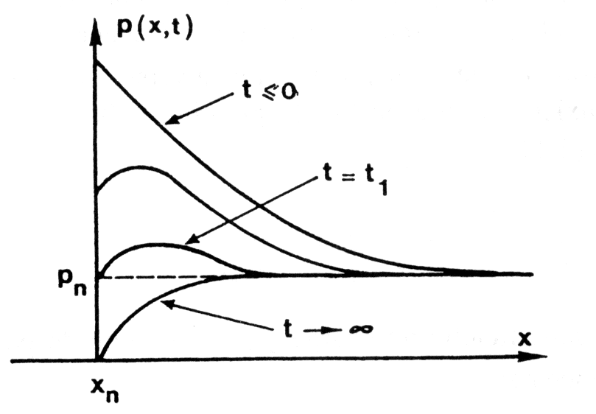
Jonction PN en commutation
W_{n}
Tant que l’excédent de trous en W_{n} est positif
⬄ Diode polarisée en direct
⬄ Temps de stockage ie

Slide 35
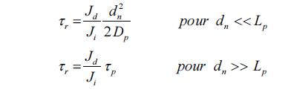
Jonction PN en commutation
Problème majeur dans les composants à porteurs minoritaires:
  Suivant que la diode est longue ou courte , le temps total (stockage + montée) s’écrira:

Slide 36
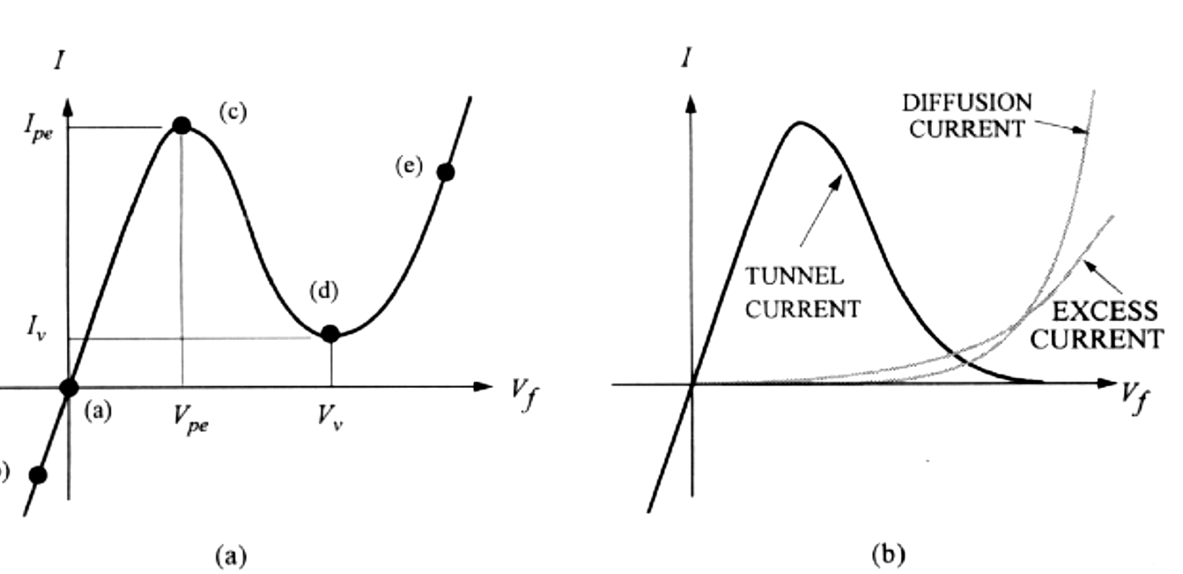
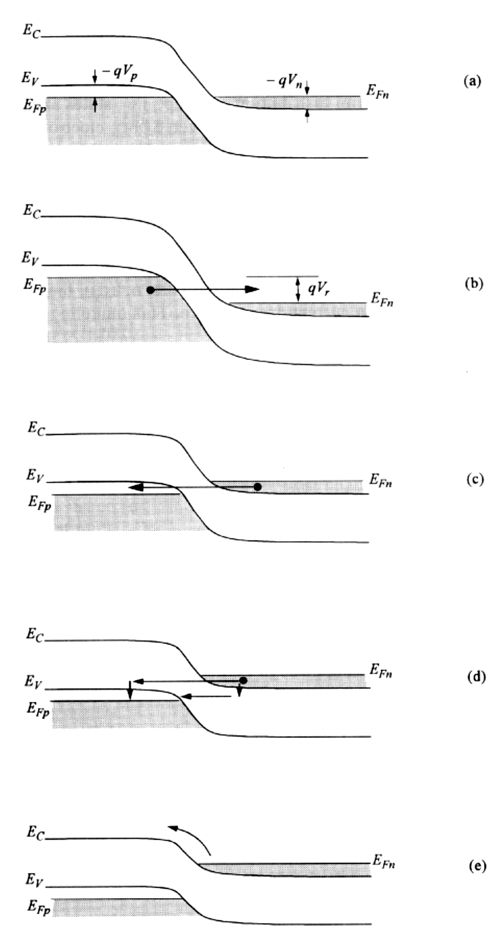
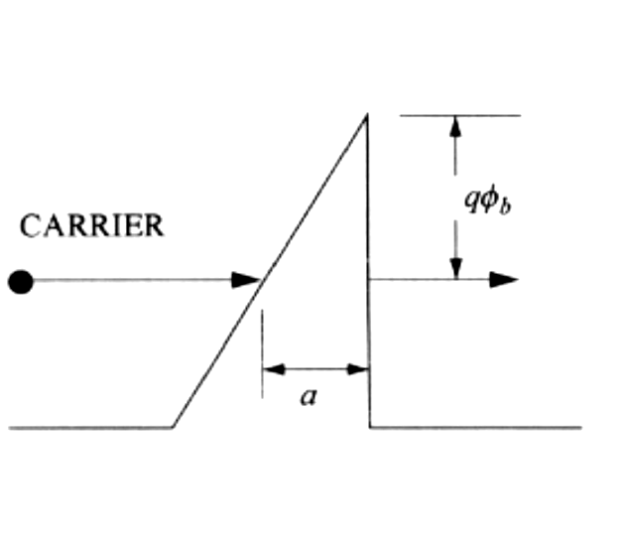
Diode Tunnel – diode Backward
(a)
(b)
(c)
(d)
(e)

Slide 37
Diodes PIN
Dispos VLSI modernes ⬄ très fort champ électrique
Pb d’avalanche et effet de porteurs chauds
Solutions:
  Réduction du champ par augmentation de la ZCE
  Incorporation d’une couche « non dopée » dite intrinsèque d’où le nom !
Région p
Déplétion région
Région n
ρ(x)
+ + + +
-W_{p}
-
-
d
+W_{n}
x
couche
intrins.

Slide 38
Diodes PIN

